Slide 1
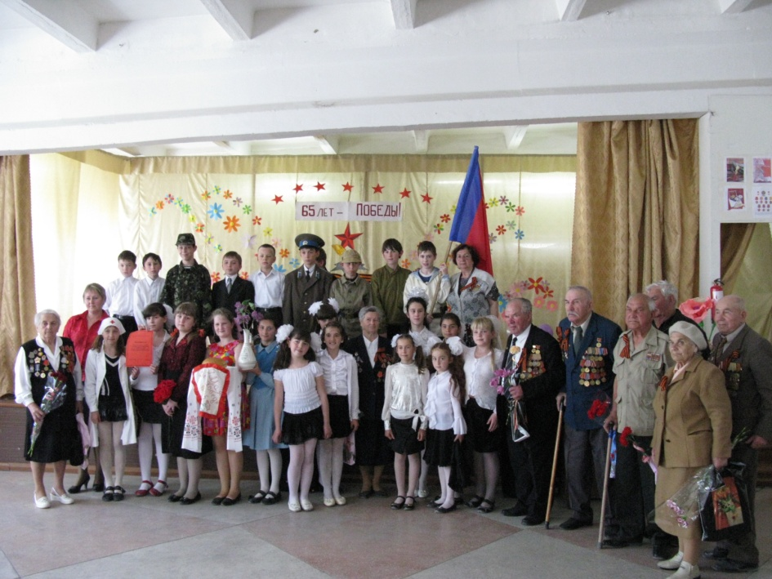
Проект по патриотическому воспитанию «Будущее за нами!» г. Белогорск, 2010-2015 гг.

Slide 2
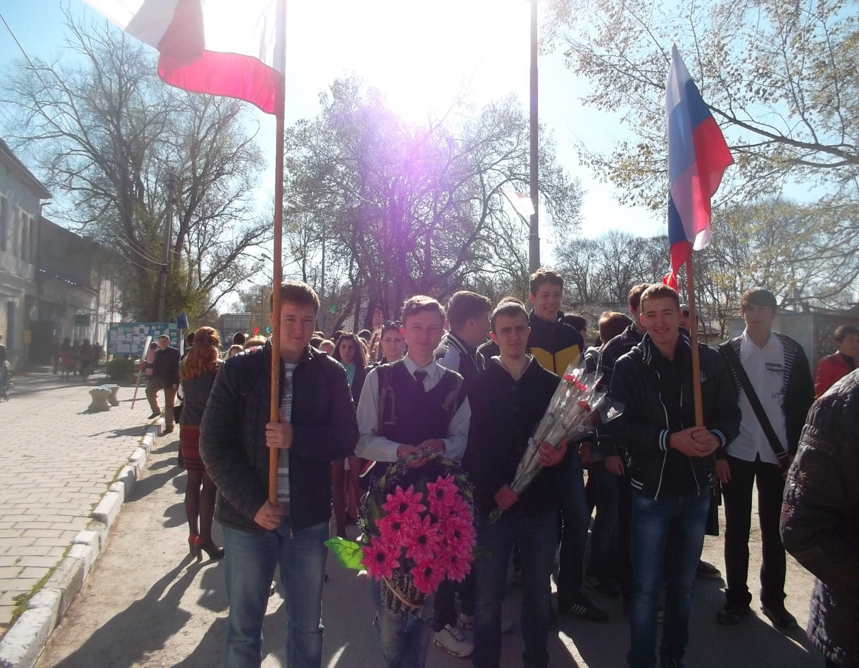
Детская организация «Школьная Республика им. И.Г.Попова»
Детская организация «Школьная Республика им. И.Г. Попова» была создана учащимися БОШ № 2 в 1997 году.

Slide 3
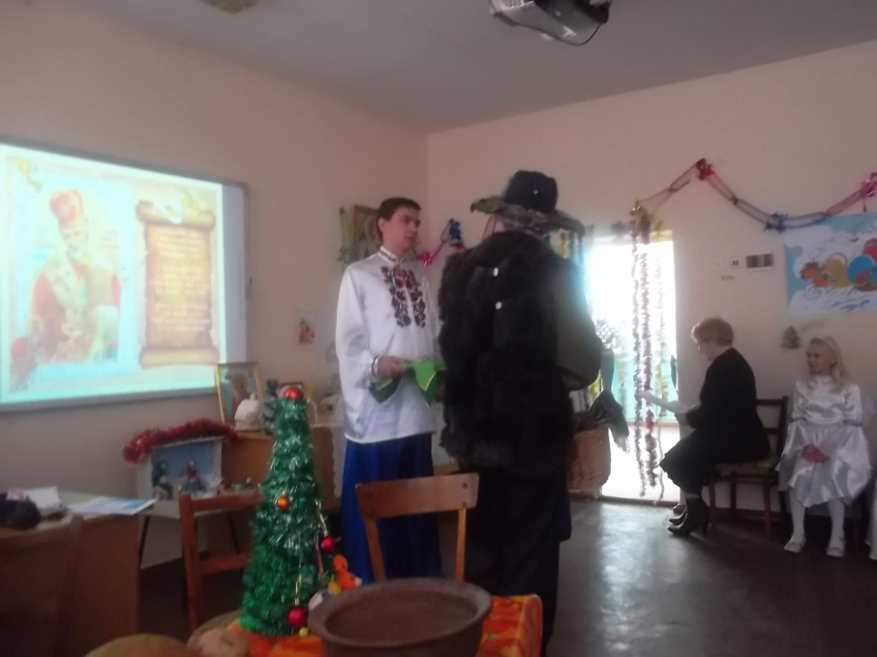
Детская организация «Школьная Республика им.И.Г.Попова»

Slide 4
Детская организация «Школьная Республика им. И.Г.Попова»

Slide 5
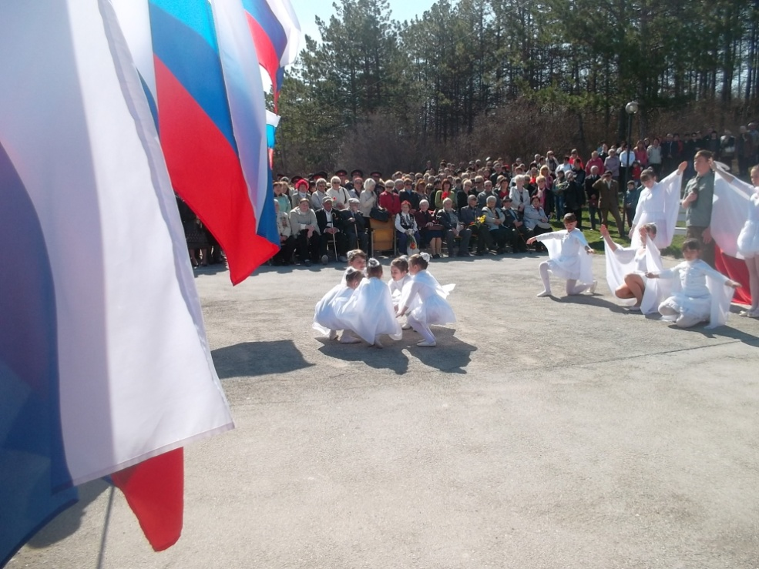
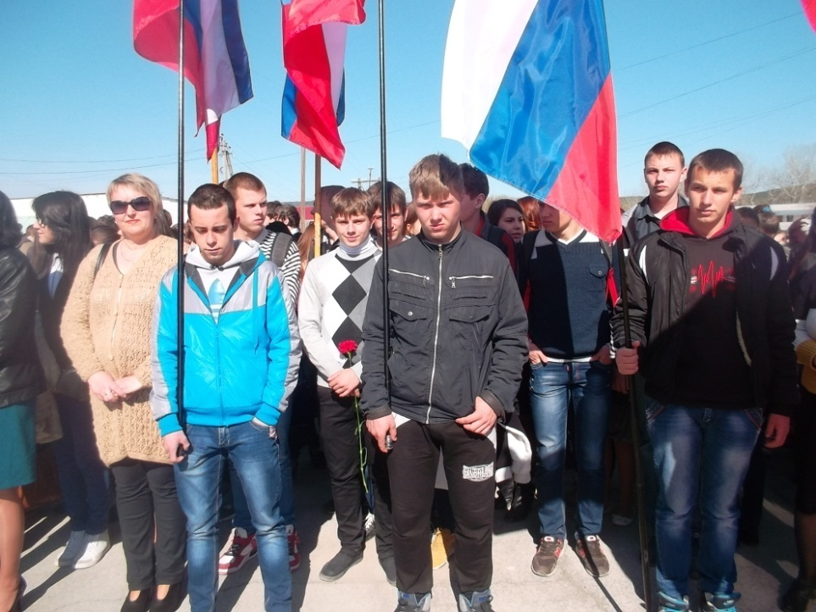
Детская организация «Школьная Республика им. И.Г.Попова»

Slide 6
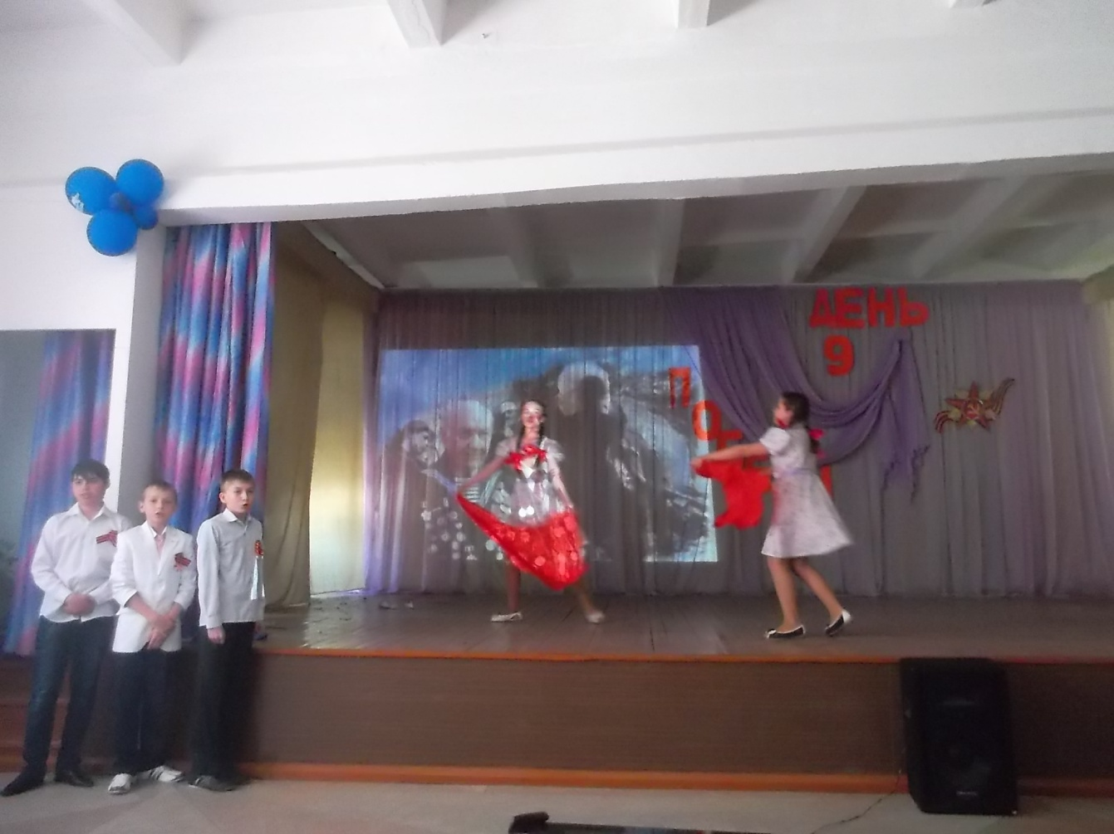
Цель проекта
Цель проекта: Создание условий для формирования и развития личности, обладающей качествами гражданина-патриота своей страны. Воспитание у подрастающего поколения правовой культуры, любви и уважения к своему Отечеству.

Slide 7
Задачи проекта
1. Развивать чувство патриотизма, активную гражданскую позицию, понимание прав и свобод личности.
2. Способствовать развитию интереса у детей и подростков к военно-историческому прошлому России и воспитанию национального самосознания через коллективную познавательно-творческую деятельность.
3. Расширять и углублять знания по героическому прошлому страны и родного края.
4. Формировать осознанное отношение к Отечеству, его прошлому, настоящему и будущему на основе исторических ценностей и традиций.
5. Провести ряд тематических мероприятий гражданско-патриотической направленности и заключительную военно-патриотическую игру «Следопыт».
6. Установить партнерские взаимоотношения с учреждениями и общественными организациями, работающими в гражданско-патриотическом направлении.

Slide 8
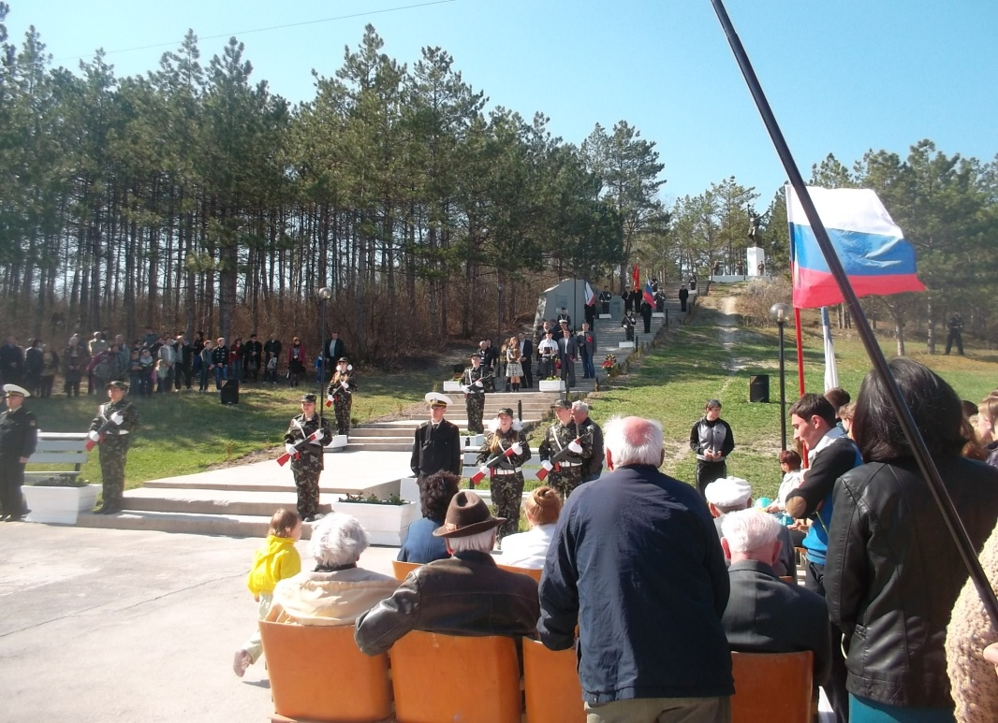
Актуальность проекта
Современное общественное развитие России остро поставило задачу духовного возрождения нации. Особую актуальность этот вопрос приобрёл в сфере патриотического воспитания подростков и молодёжи. Человеку и гражданину России важно знать ее историю, духовные истоки и традиции, чтобы понимать происходящие в ней сегодня события. Исключительно важно, каким будет человек будущего, в какой мере он освоит две важные социальные роли – роль ГРАЖДАНИНА и роль ПАТРИОТА.

Slide 9
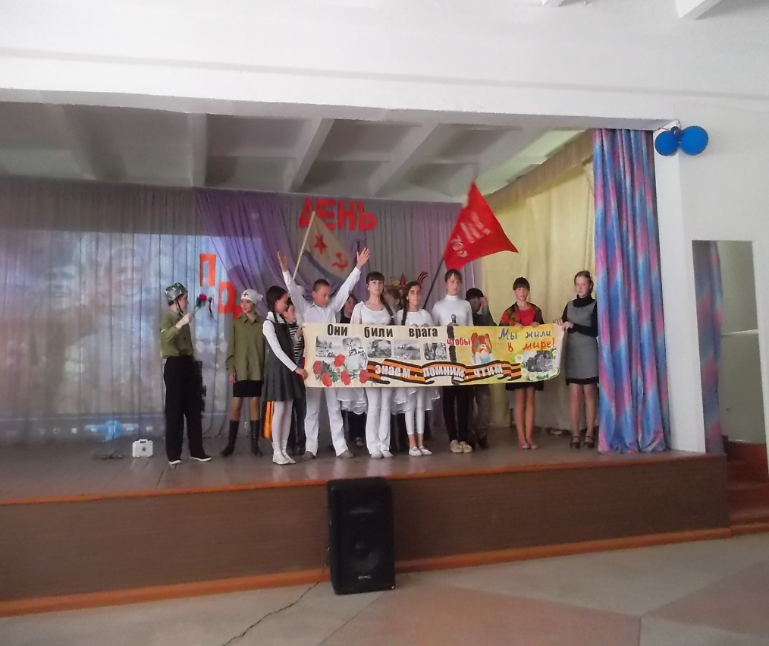
Описание и мероприятия проекта
“Как нет человека без самолюбия, – так нет человека без любви к Отечеству, и эта любовь дает воспитанию верный ключ к сердцу человека...” К.Д. Ушинский.
СРОКИ РЕАЛИЗАЦИИ ПРОЕКТА: Реализация проекта осуществляется с августа 2010 года по июль 2015 года. Включает в себя три этапа: 1. Подготовительный - август 2010 года. 2. Основной – сентябрь 2010 года – июнь 2015 года. 3. Заключительный – июль 2015 года.

Slide 10
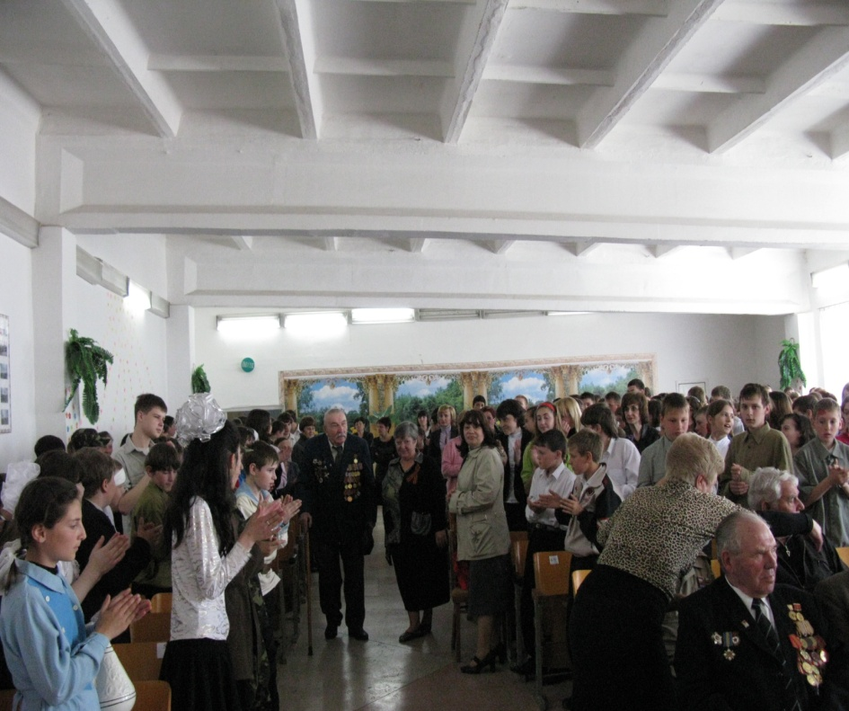
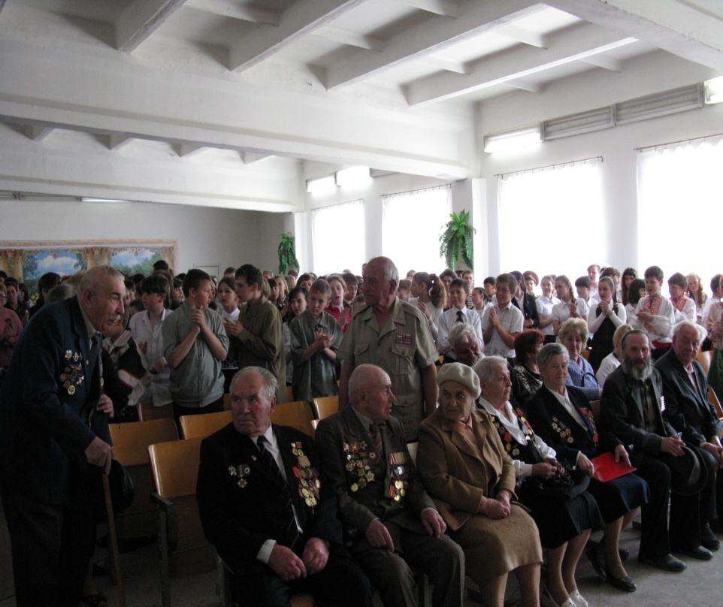
Наши ветераны

Slide 11
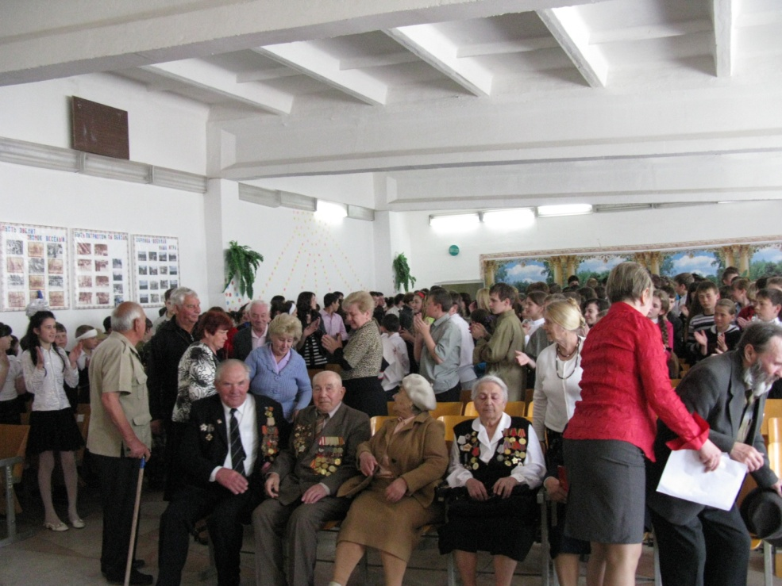
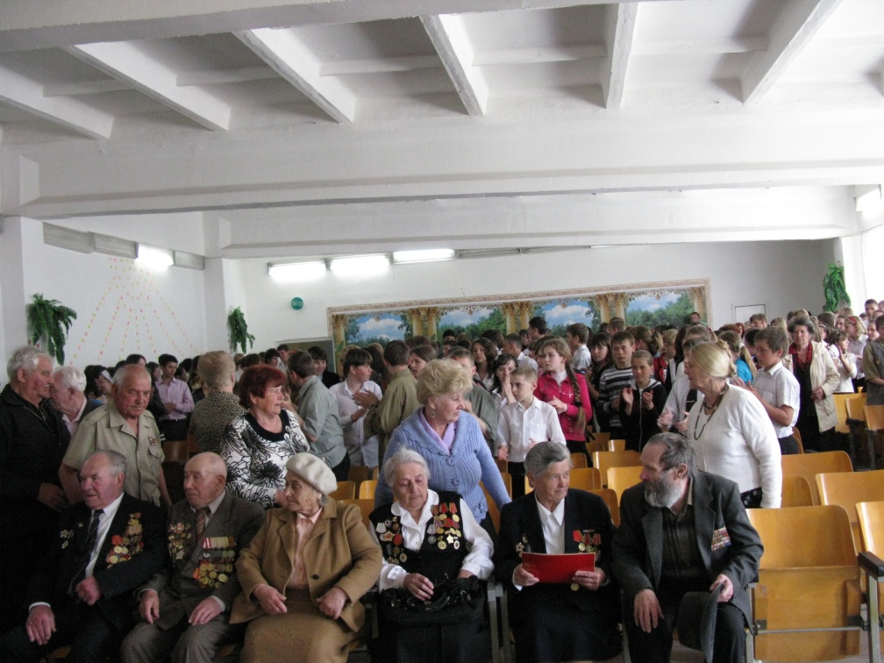
Наши ветераны

Slide 12
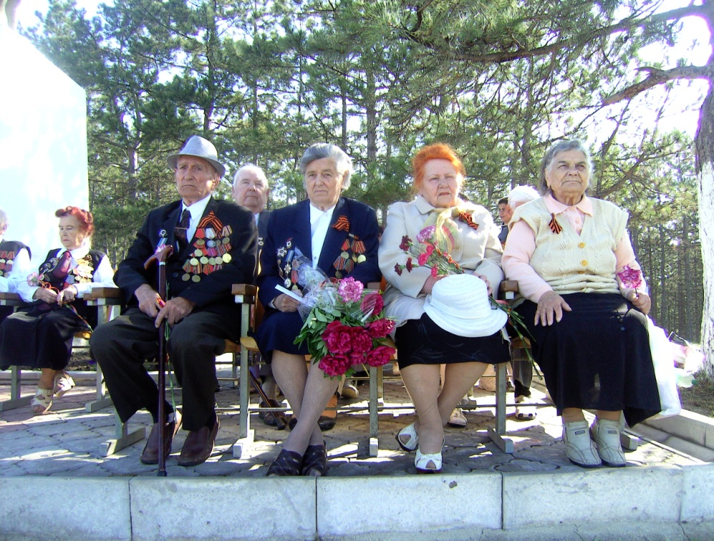
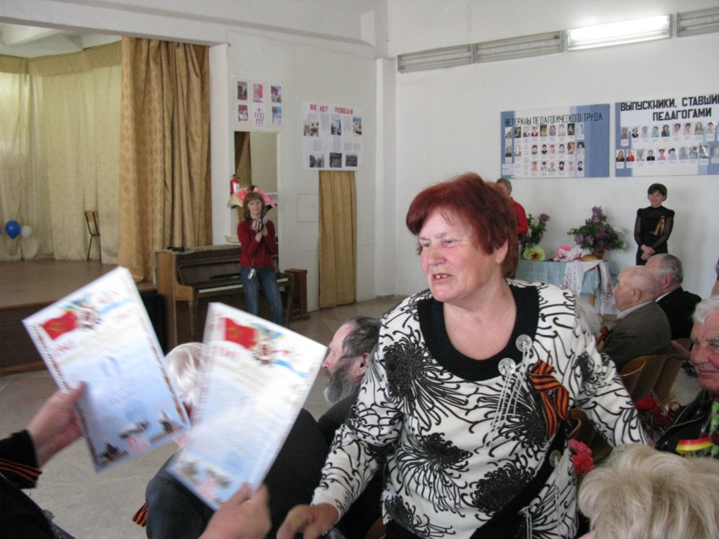
Наши ветераны

Slide 13
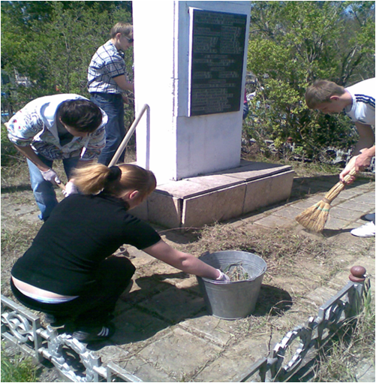
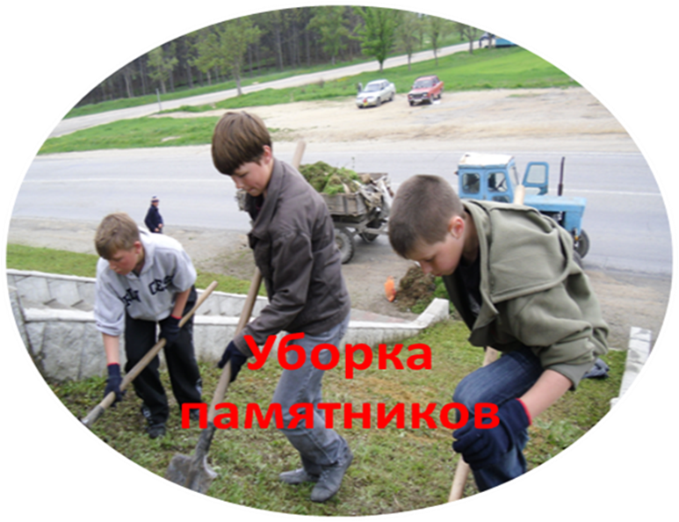
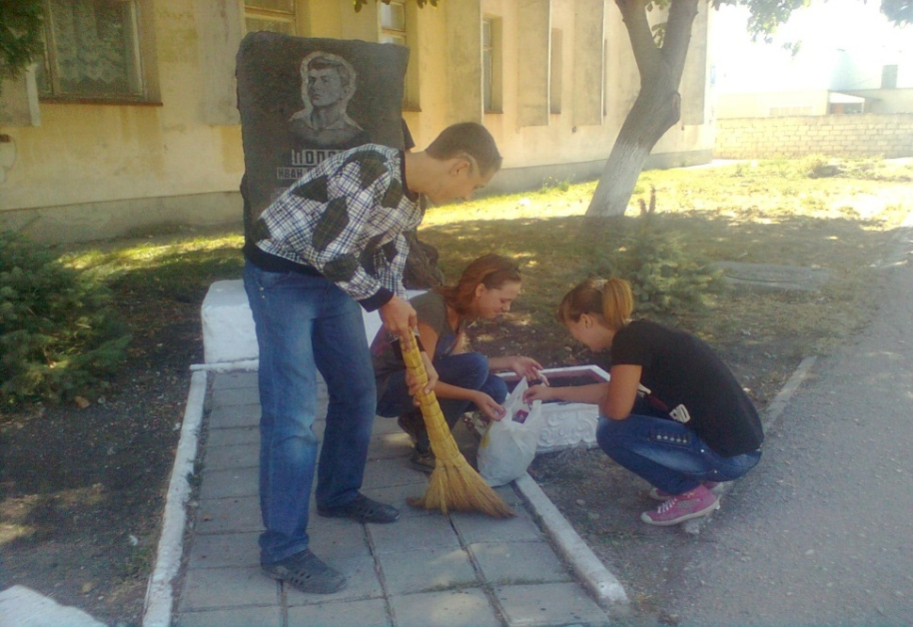
Уборка памятников воинской славы

Slide 14
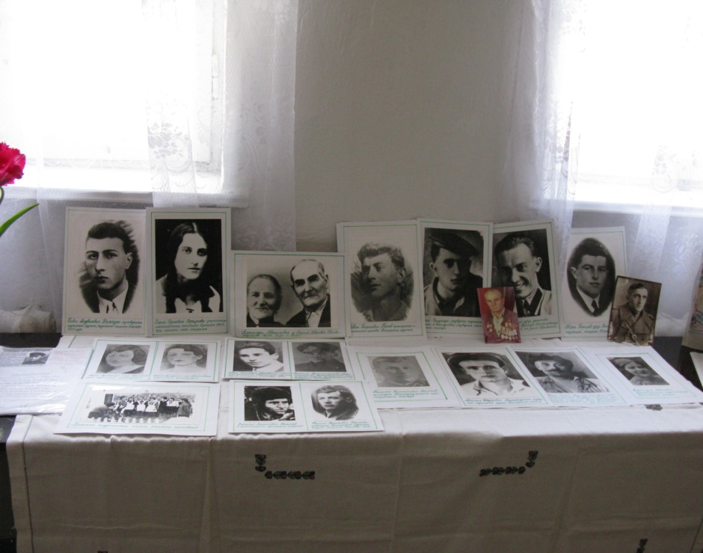
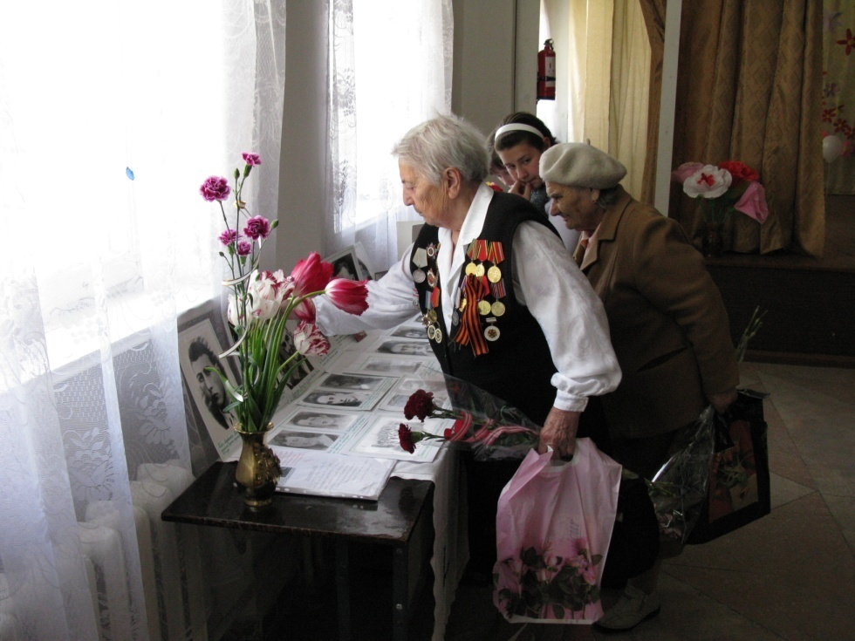
Альбом «Наши земляки»

Slide 15
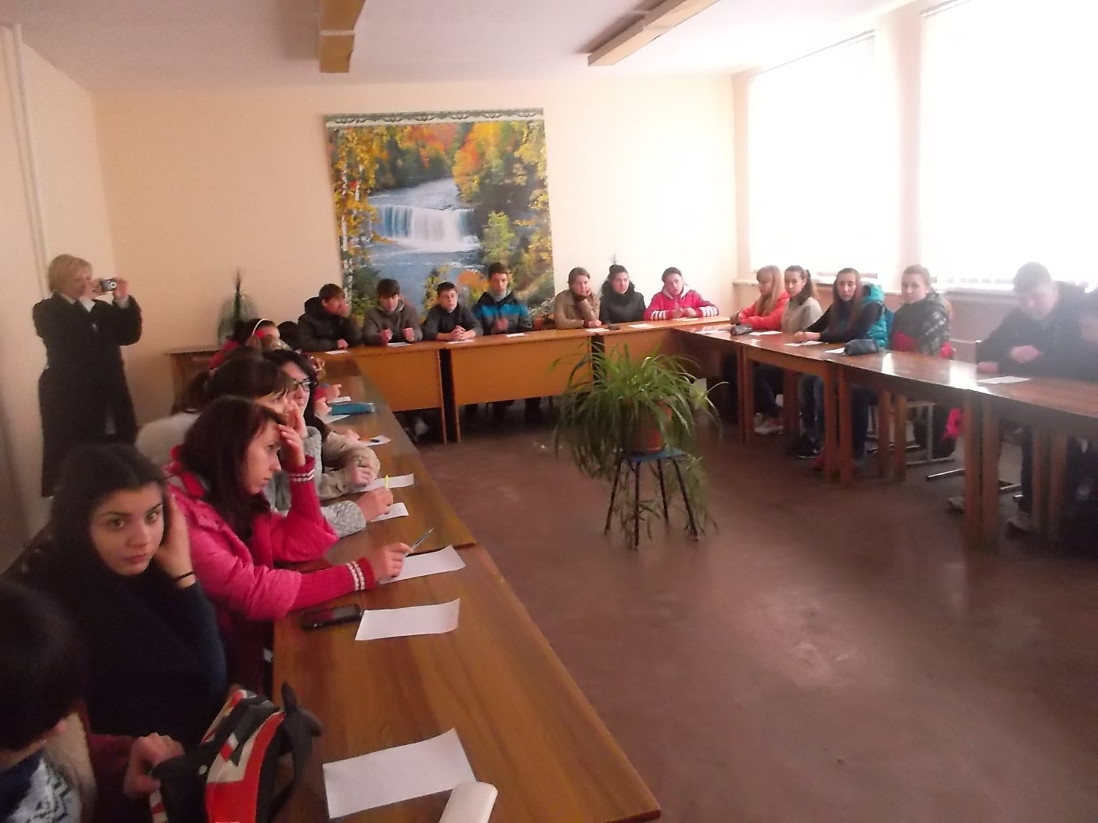
Конференция учащихся «Поможем ветеранам!»

Slide 16
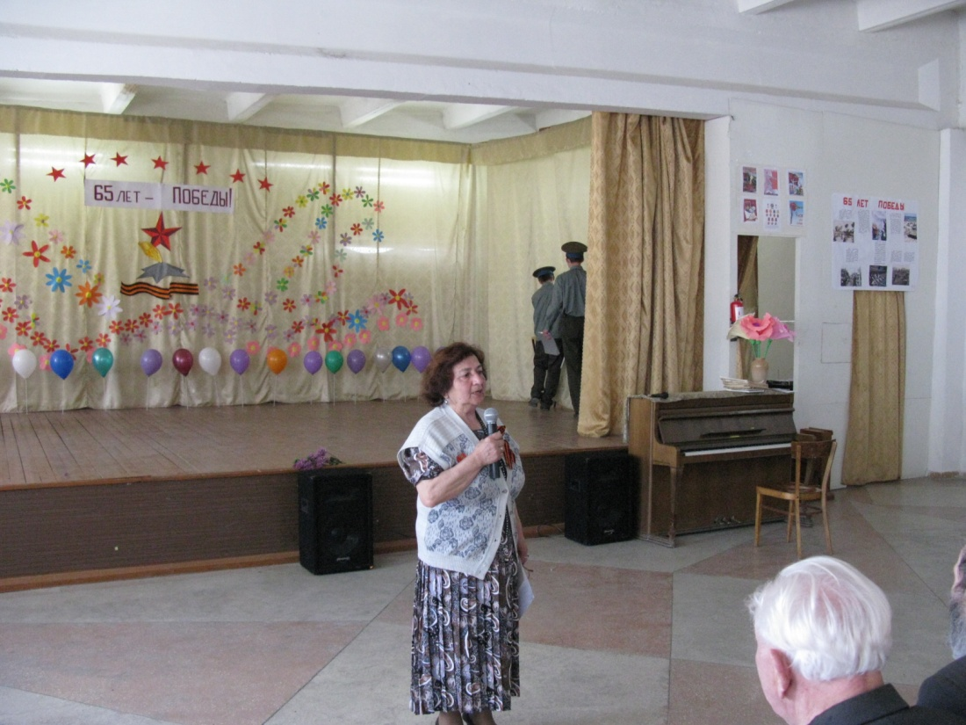
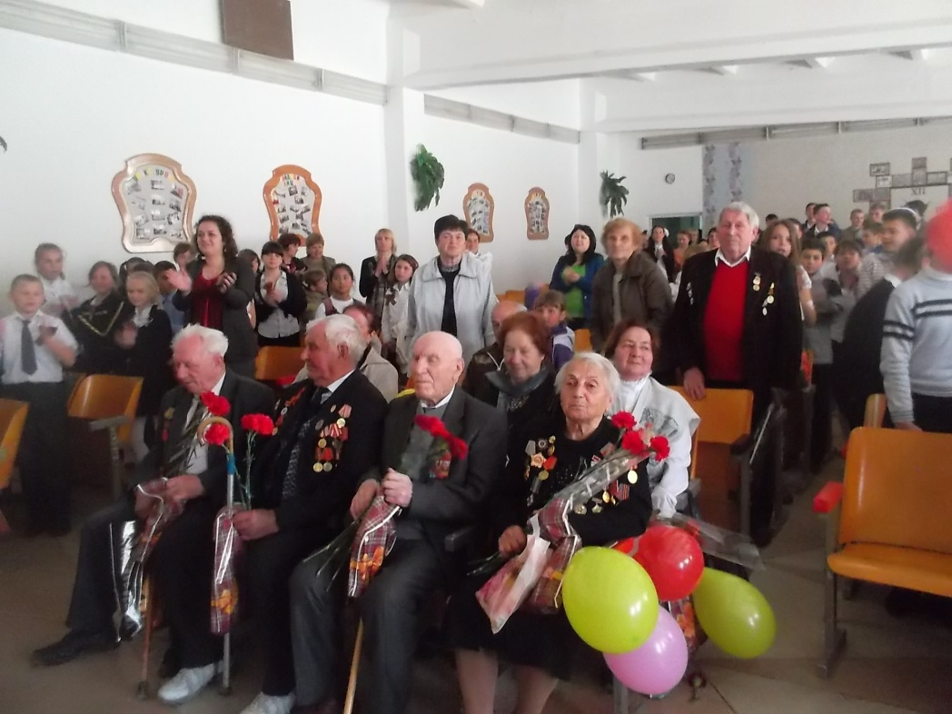
Свет ваших сердец не погаснет никогда….

Slide 17
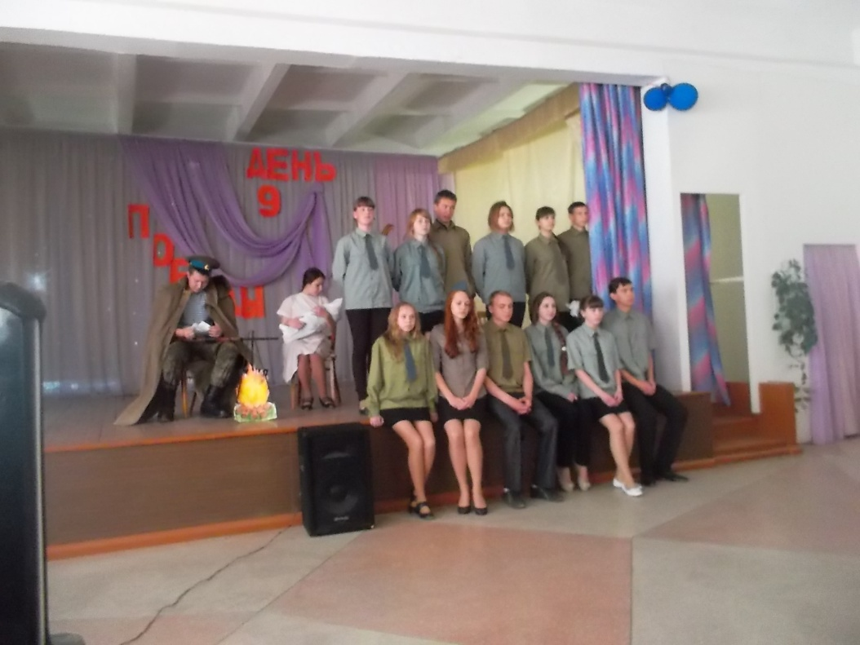
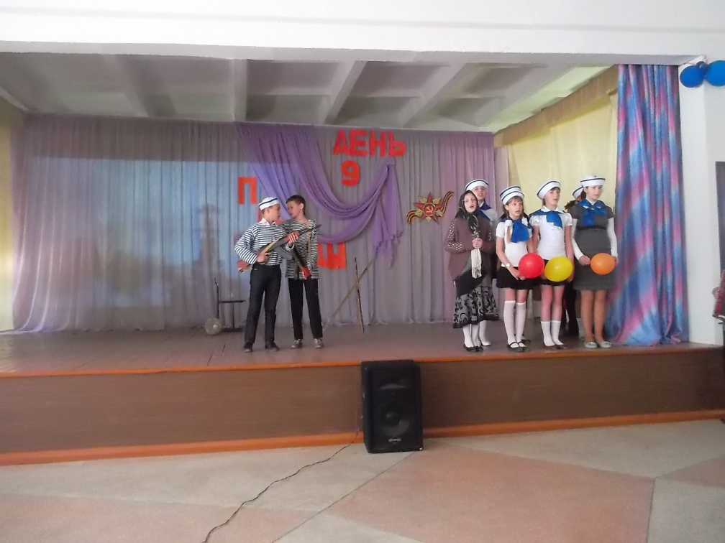
Свет ваших сердец не погаснет никогда….

Slide 18
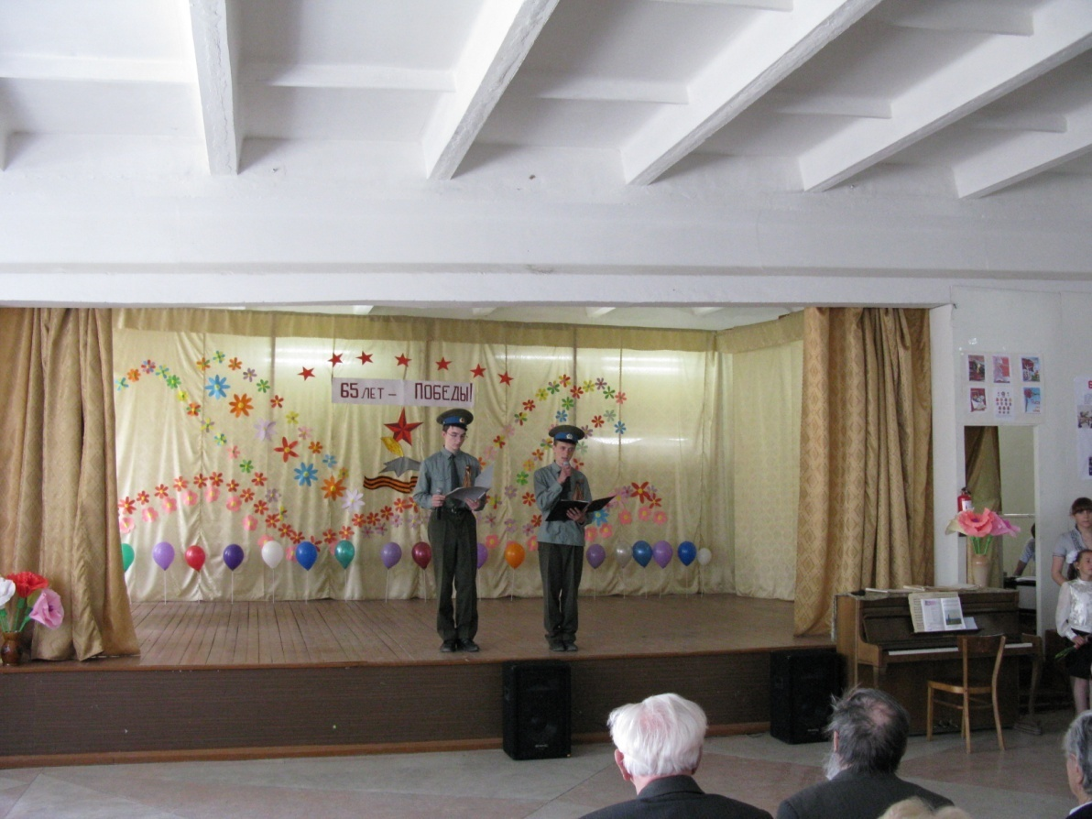
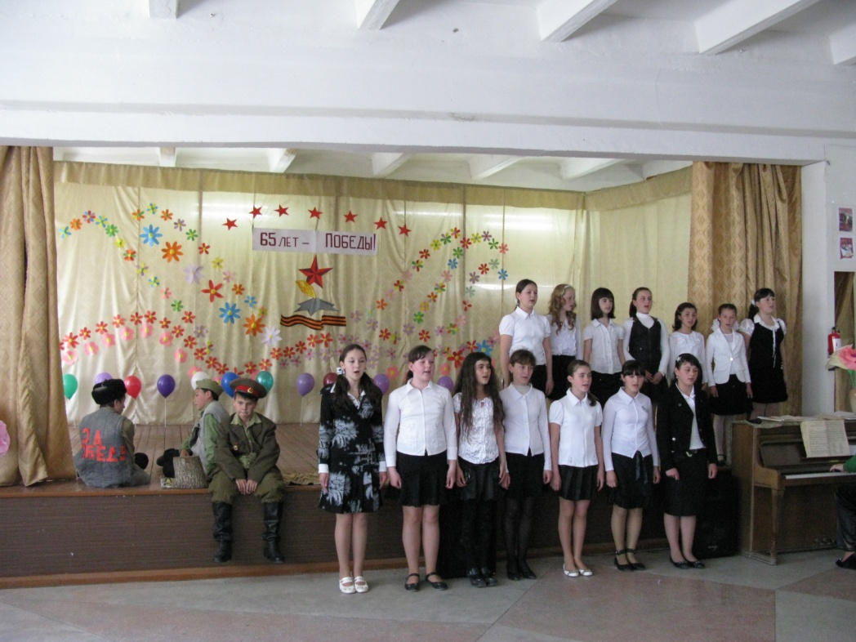
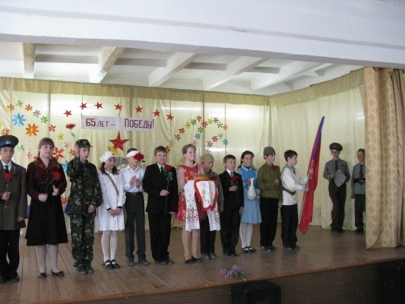
Почтим память павших и живых…

Slide 19
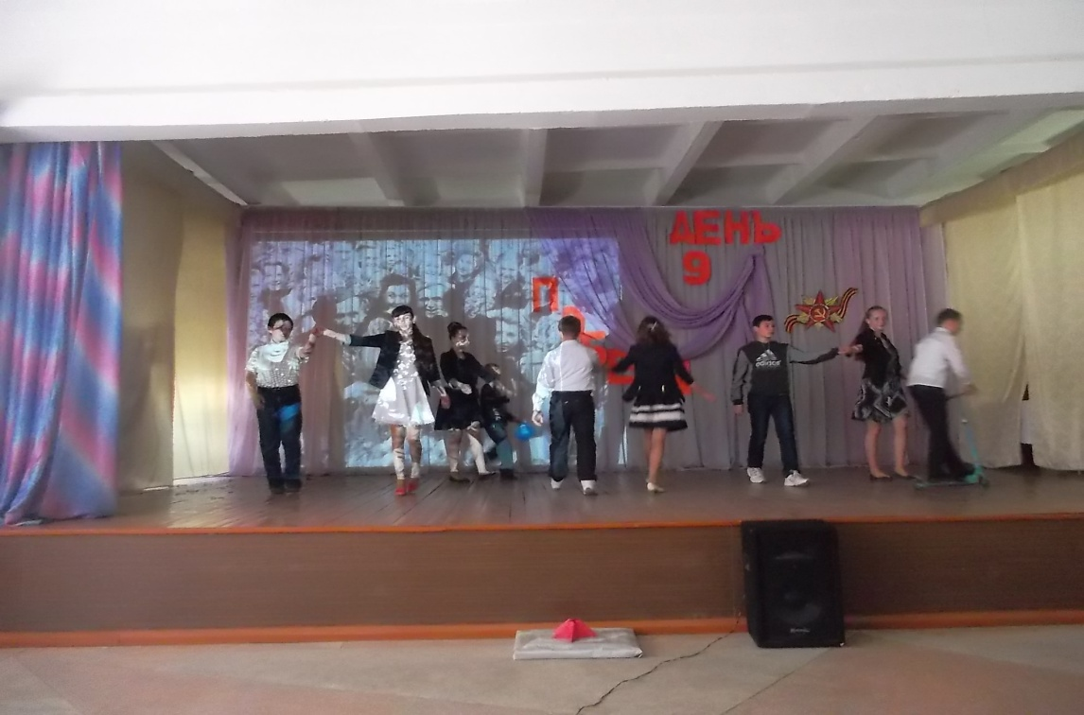
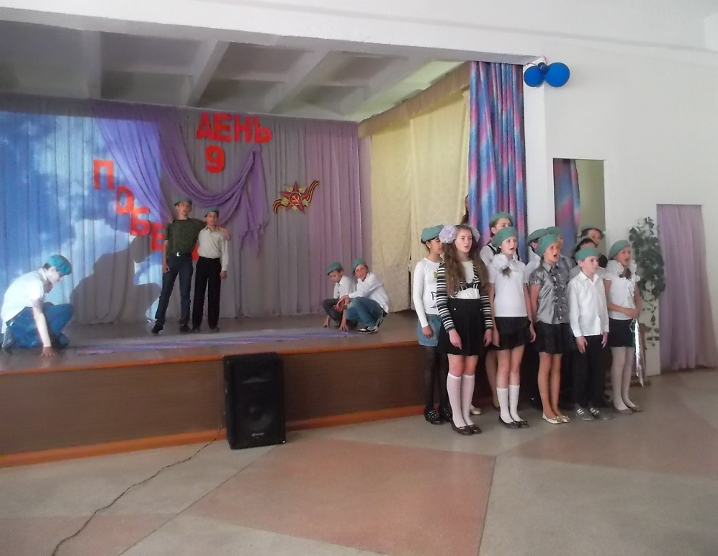
Почтим память павших и живых…

Slide 20
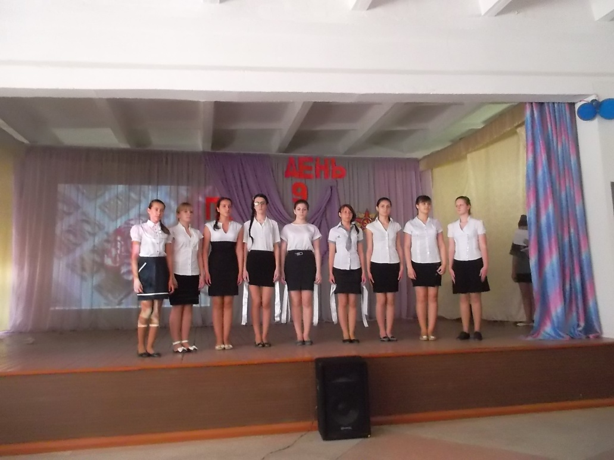
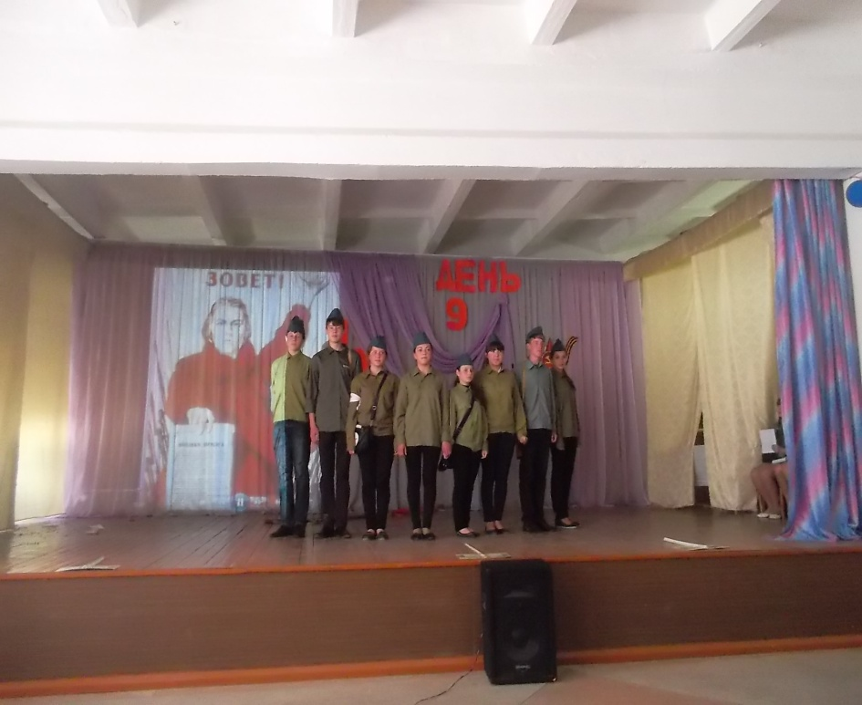
Почтим память павших и живых…

Slide 21
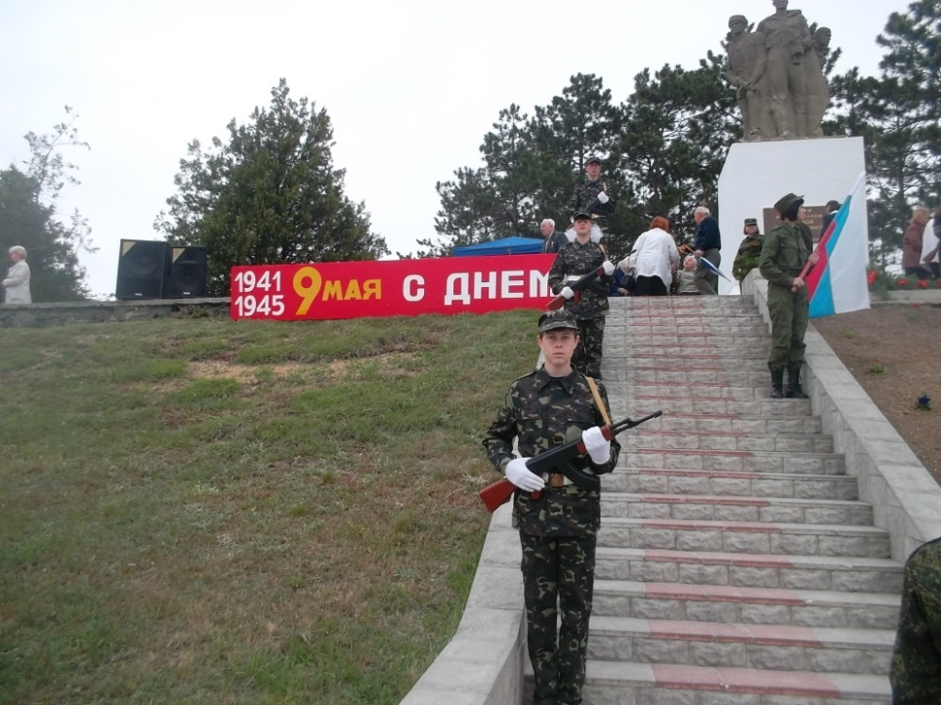
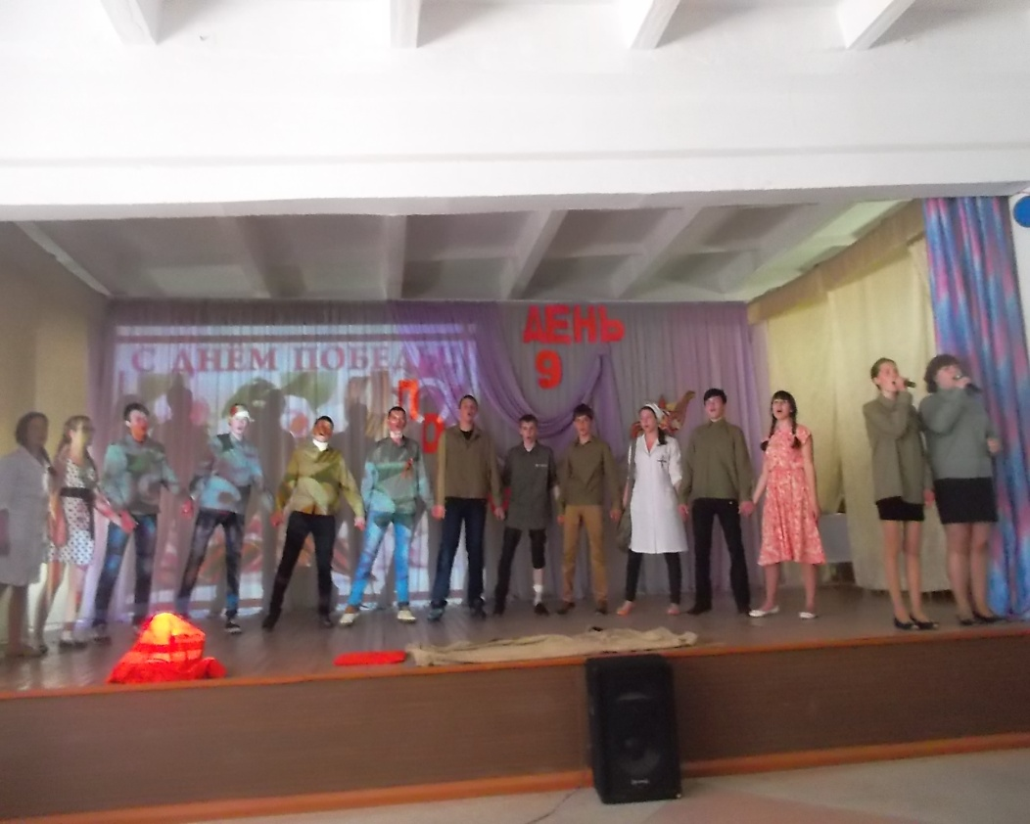
Почтим память павших и живых…

Slide 22
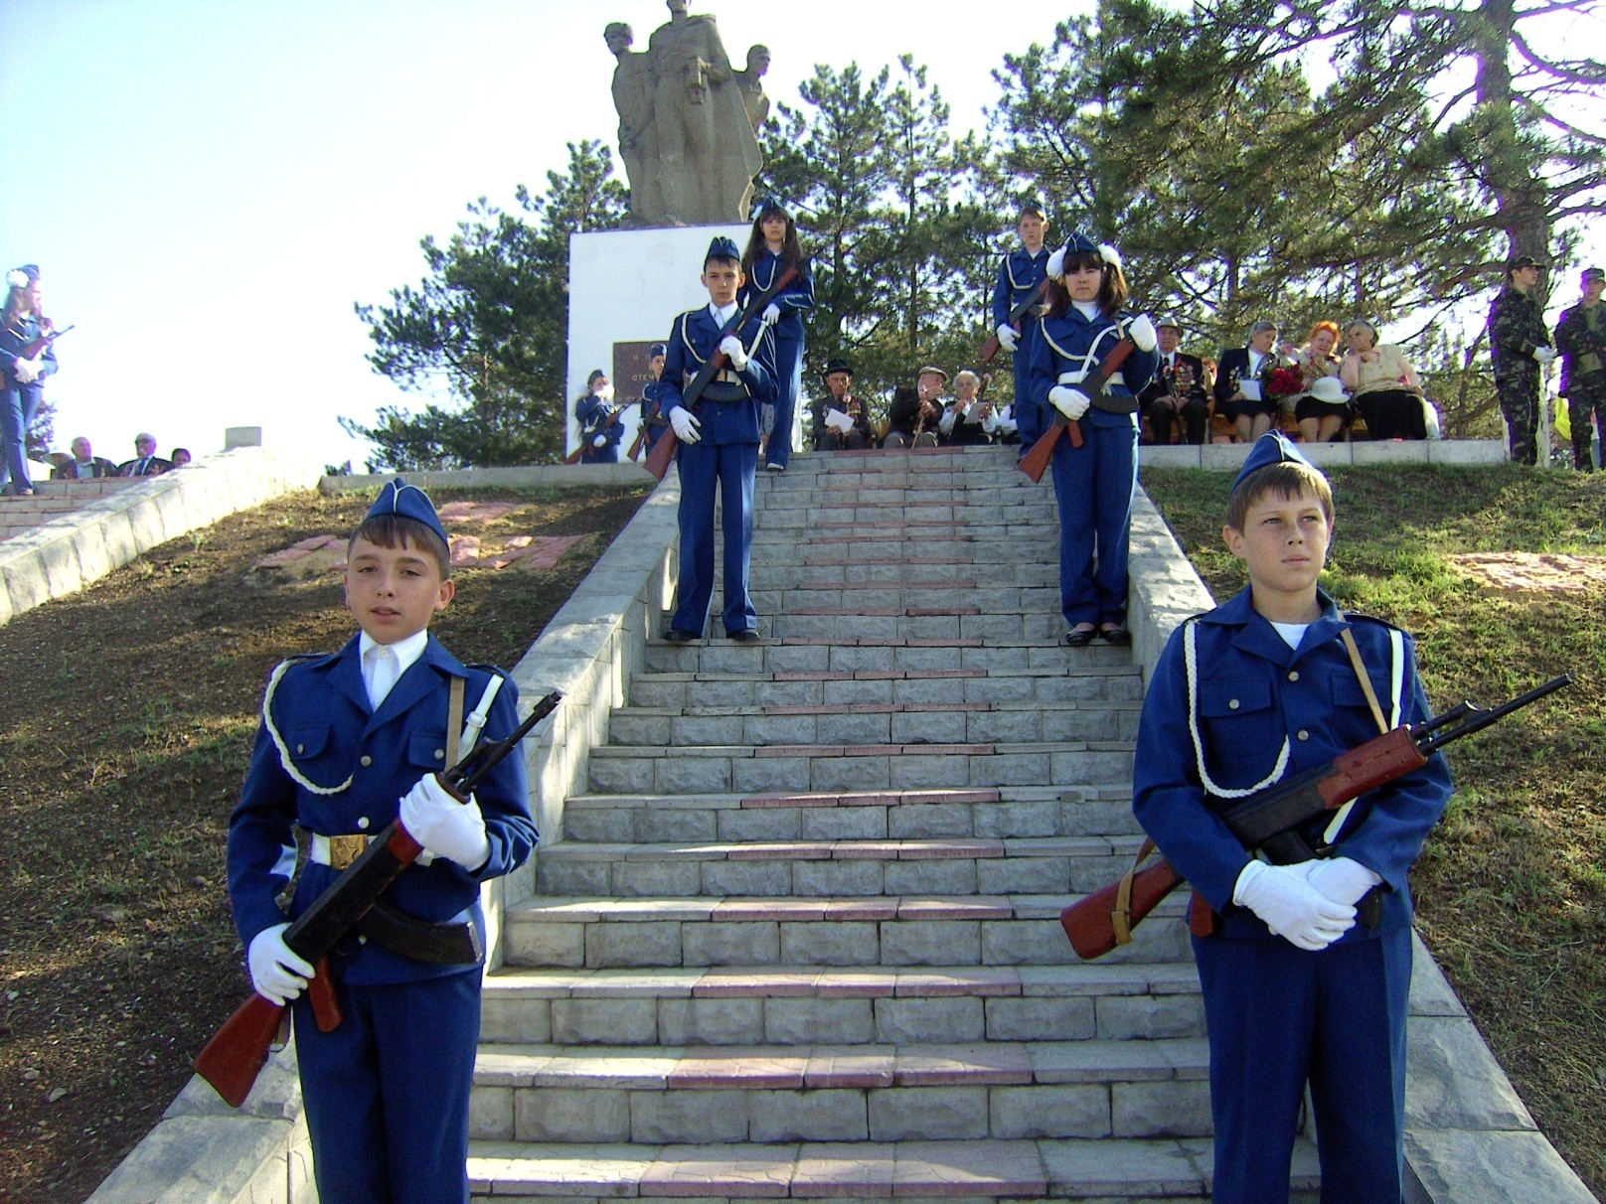
Памяти павшим

Slide 23
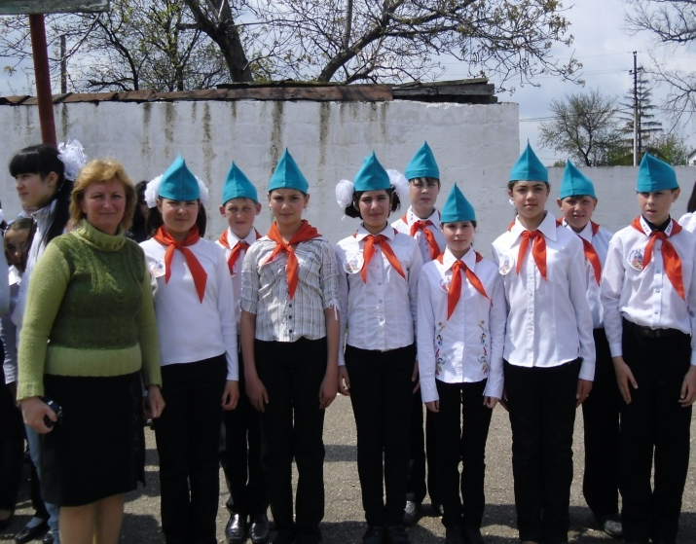
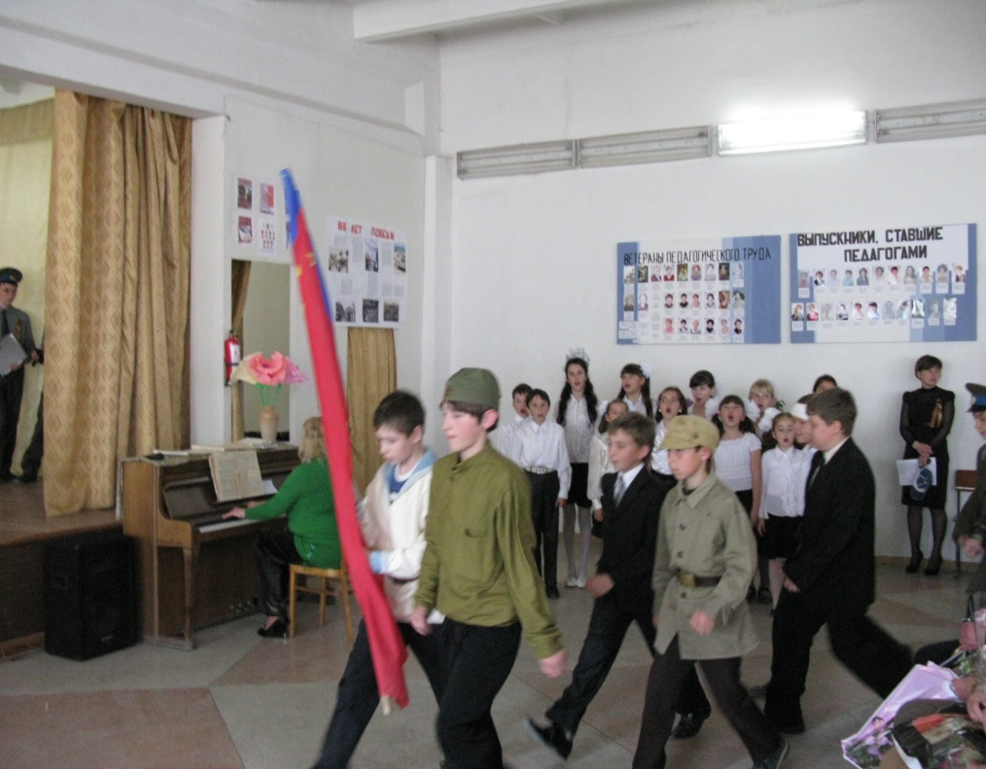
Смотр строя и песни

Slide 24
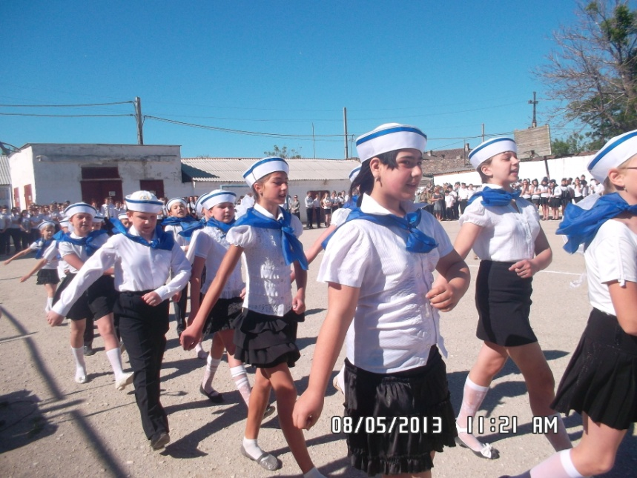
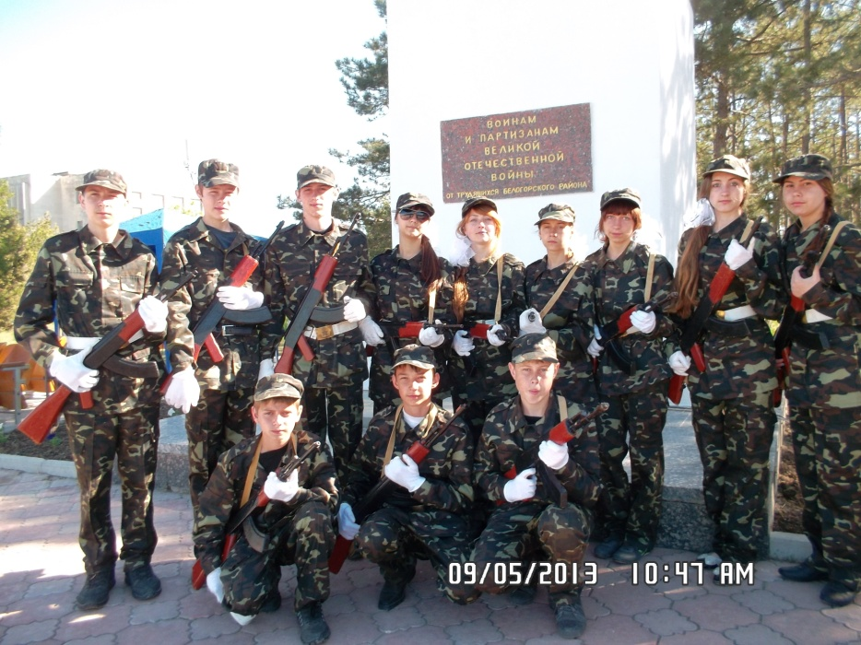
Смотр строя и песни

Slide 25
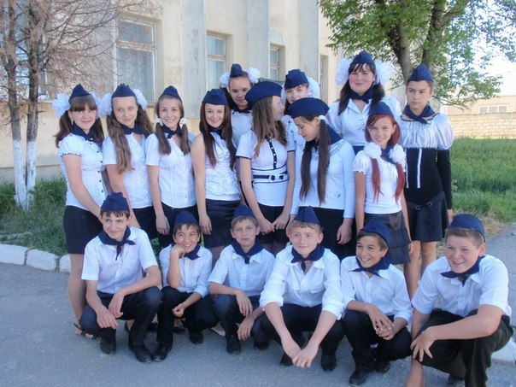
Смотр строя и песни

Slide 26
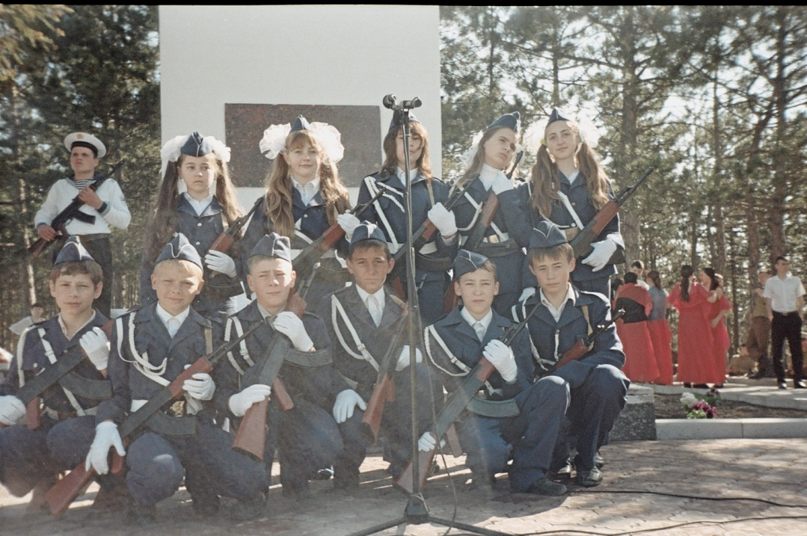
СПАСИБО ЗА ПОБЕДУ!!!

